Slide 1
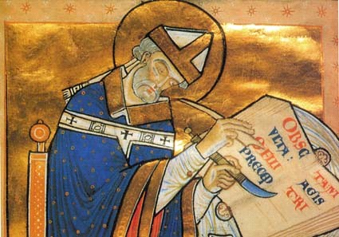
A középkor irodalma

Slide 2
A középkor fogalma és világképe
14-15. sz. elnevezés: media aetas (‚közbeeső kor’) → az antikvitás és reneszánsz közt időszak leértékelése („sötét középkor”)
antik filozófiai hagyomány → keresztény bölcselet
patrisztika (2–8. sz.): Szt. Ágoston
skolasztika (9–15. sz.): Aquinói Szt. Tamás
kettős világkép:
földi világ ↔ túlvilág
tökéletlen („siralomvölgy”) tökéletes
mulandó, változékony örök, állandó

Slide 3
kettős emberkép: test és lélek
az ember a „teremtés koronája”, Isten képmása
célja az üdvözülés → hit és erények gyakorlása
„imitatio Christi”
„Memento mori!”
kontempláció és aszkézis jelentősége
hármas társadalomkép:
oratores (imádkozók)
bellatores (harcosok)
laboratores (dolgozók)
ciklikus időszemlélet (nincs fejlődés, csak forgandóság)
ember és természet harmonikus egysége

Slide 4
A középkori művészetfelfogás
a művészet Isten dicsőségét szolgálja
anonimitás
az eredetiség nem számít értéknek → mintakövetés, kompiláció
látható, tapasztalható, változó jelenségek ~ láthatatlan, elvont, állandó igazságok jelképei → a középkori művészet szimbolikus jellege
jelképes utalások
metaforikus és allegorikus kifejezésmód
miszticizmus (számmisztika, enigmatikus szövegek, akrosztichon)

Slide 5
I. Egyházi irodalom KÉSŐ antikvitás
késő császárkor (4–5. sz.): ókeresztény irodalom virágkora
az egyház mint az írásbeliség hordozója
eredetileg görög, majd latin nyelvű
előzmények: keresztényüldözések → apologetikus jelleg
műfajok:
mártírakta, életrajz (vita), legenda
himnuszköltészet
bibliamagyarázat, értekezés, katekizmus, vitairat, prédikáció

Slide 6
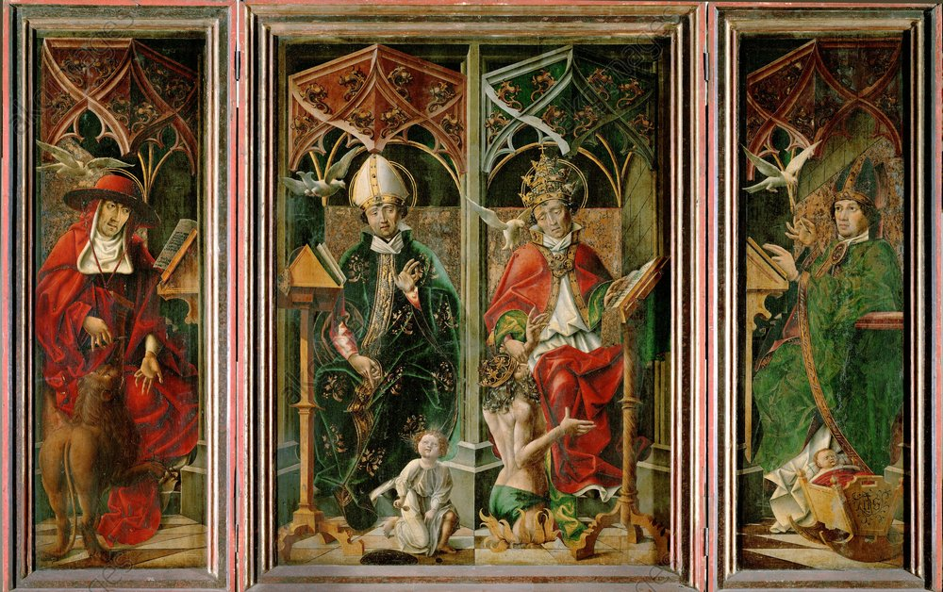
nyugati egyházatyák: Szt. Jeromos, Szt. Ambrus, Szt. Ágoston, Nagy Szt. Gergely
szerzetesség szerepe → kolostori műveltség
kereszténység mint uralkodó világszemlélet → az egyház történelemformáló szerepe

Slide 7
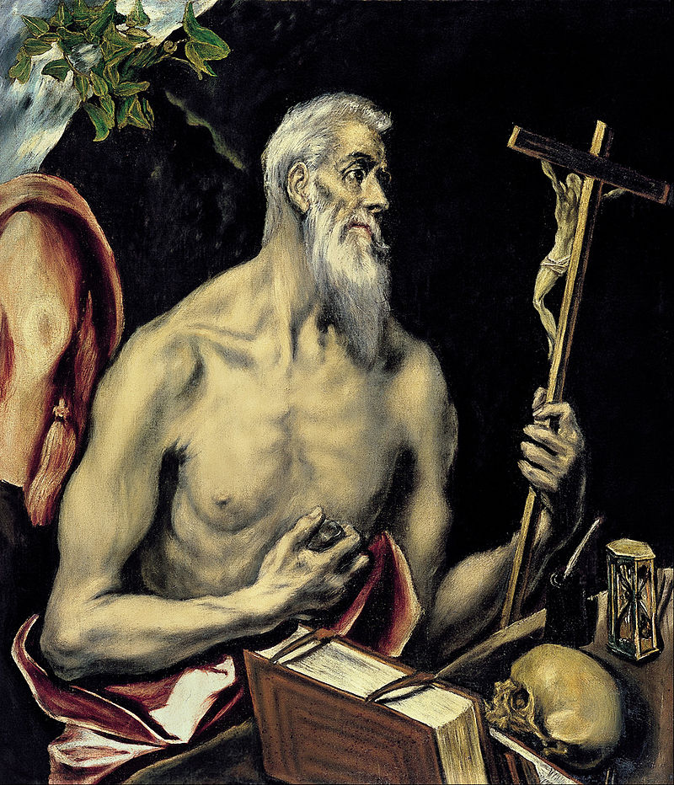
Szent Jeromos (Hieronymus) (4–5. sz. )
gazdag dalmáciai családban születik
Rómában tanul
ismeri a görög, latin és héber nyelvet
egy ideig szerzetesként él a szíriai sivatagban
pappá szentelik Antiochiában
Damazusz pápa titkára
két kolostort építtet Betlehemben
művei: bibliamagyarázatok, életrajzok, levelek
Vulgata (‚a nép közé vitt’) = a Biblia latin nyelvű fordítása

Slide 8
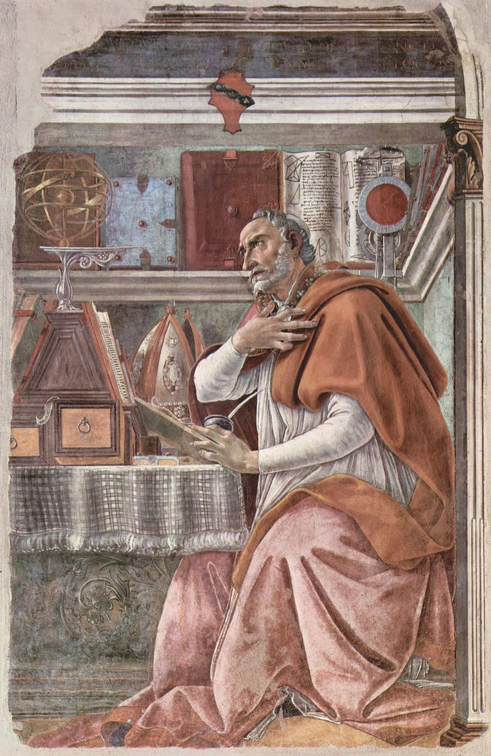
Szent Ágoston (Augustinus) (354, Thagaste – 430, Hippo)
apja pogány, édesanyja keresztény
Karthágóban, Rómában és Milánóban tanít
szerelmi viszony (fia is születik)
filozófiát, retorikát tanul, majd tanít
édesanyja és Ambrus milánói püspök hatása → megtérés
visszatér Afrikába: Hippo püspöke (397–430)
antik és keresztény filozófia összeegyeztetése
főbb művei: Vallomások (Confessiones)
Isten városáról (De Civitate Dei)

Slide 9
Vallomások
egyszerre önéletrajz, önvallomás, lélekrajz, gyónás, ima, filozófiai és teológiai elmélkedések
13 könyvből áll (I-IX.: életút)
hatása az utókorra (II. Rákóczi Ferenc, Rousseau)
„Te vagy, Uram, a legfőbb. Jóságodnak nincs határa. Hatalmad, erőd végtelen, Igaz Bíró vagy népeden, S irgalmad mégis szüntelen Ragyogva száll a világra.”

Slide 10
„Kinek szólnak e vallomások?
Nem neked, én Istenem, hanem az én fajomnak a te színed előtt, az emberi nemnek, akármilyen kis töredékének akad is majd kezébe ez az én könyvem.
És mit akarok?
Azt, hogy magam is, meg aki ezt olvassa, az is, elgondolkozzunk azon, micsoda mélységekből kell és lehet hozzád kiáltani! Mert te meghallgatsz készségesen, csak a szív legyen töredelmes, csak a hit legyen az élet fundamentuma!”

Slide 11
„Honnan ez a kis emberféreg, ha nem tőled, Uram? Lehet-e valaki a saját alkotó-mestere? Van-e más gyökérszála életünknek, mint teremtő cselekvésed?”
„De persze, a felnőttek naplopását foglalkozásnak nevezik, a gyermek természetes játszókedvét pedig büntetés alá rekesztik.”
„A kényszercselekedet, még ha jó is, nem igazán értékes cselekedet; s nem is azok tették nekem a jót, akik hajszoltak, hanem te igazítottál engem jóra, Uram.”
„Megsirattam Didót, ki meghalt, mert szerette Aeneast, nem sirattam magamat, pedig én is halott voltam, mert nem szerettelek téged.”

Slide 12
„Atyai jósággal fogadott az Isten embere, odaköltözésem eléggé megnyerte püspöki tetszését. Nem az igazság hirdetőjét szerettem meg benne először (…), hanem az embert, aki jóakarattal volt irántam. Nagy figyelemmel hallgattam beszédeit. Szándékom nem volt igazi jószándék, inkább szónoki tehetségére voltam kíváncsi, ha vajon olyan-e, mint híre; hatalmasabb-e szavainak árja, vagy gyengébb, mint beszélték róla. (…) S míg készséges lélekkel azt iparkodtam felfogni, milyen választékosan beszél, együtt az is besurrant lelkembe, milyen igazat beszél.
„Anyám pedig így szólt: Fiam! Ami engem illet, immár semmi gyönyörűségem nincs ebben az életben. Mi a tennivalóm, miért vagyok még mindig itt, nem tudom. E világ többé nekem semmit sem adhat. Egyetlen dolog miatt kívántam a földön időzni, hogy katolikus kereszténynek lássalak, mielőtt meghalok. Az Úr sokkal többet adott, megadta megérnem, hogy lemondtál a földi boldogságról, s most szolgáid között láthatlak. Mi keresnivalóm immár e világon?”

Slide 13
Szent Ambrus: Esti ima
Isten, te mindentalkotó, egek vezére, aki dús fénnyel ruházod a napot, álom-malaszttal a vak éjt,
hogy oldott tagjainkat uj munkára edzze a szünet s fáradt velőnket és borus aggályainkat oldja föl:
hálát a végzett nap miatt s imát az éj elé, miként fogadtuk, hogy majd megsegíts, mond néked híven himnuszunk.
Te légy kit szivünk mélye áld és hangunk harsonája zeng, kit szomjaz minden tiszta vágy s imád a józan értelem,
hogy, ha az éjszakák köde homályba csukja a napot, a hit ne tudjon ily homályt, hit világitsa ki az éjt.
Aludni lelkünket ne hagyd; csupán a bűn aludjon el; s a hit hüsítse a szüzek álmának forró gőzeit,
Levetve síkos gondokat rólad álmodjon mély szivünk; s föl ne riasszon az irigy szellem csele: a rémület.
Kérjük a Fiut és Atyát s a kettejükből áradó lelket: hatalmas Háromegy, vedd szárnyad alá aki kér.

Slide 14
Szent Ambrus (Ambrosius, 4. sz.)
Milánó kormányzója, majd püspöke (374–397)
három császárnak is tanácsadója
kiváló prédikátor (kedvelt témái: szociális gondoskodás, szüzesség)
„ambroziánus” himnusz:
8 versszakból áll (4 soros strófák, 8 szótagos sorok)
antik versmérték: jambikus lejtés (jambikus dimeter)
pl.: Esti ima

Slide 15
Pierre abélard: szombatesti himnusz
Óh milyek s mekkorák azok a szombatok, mikkel az ég örök udvara zeng s ragyog! Törteknek pihenés, bátraknak jutalom. Isten lesz minden, és mindenben Ő honol.
Ott fogad igazi szent Jeruzsálemünk, ahol a Béke lesz örökös örömünk; ahol a tény előtt nem fut az epedés, s nem lesz a vágy különb, mint a teljesedés.
Mily király, mily udvar, micsoda palota, mily béke, nyugalom, boldogság vár oda: mondják el majd azok, akik már élvezik! ha tudják mondani úgy ahogy érezik!
Mi pedig lelkünket emeljük azalatt s vágyaink mind e szent hon felé szálljanak, hogy Jeruzsálembe Babilonból vidám szívvel térjünk meg a számkivetés után.
Ott minden bús tehert levetve boldogan Sionnak énekét daloljuk gondtalan, s malasztodért örök hálákat zeng Neked, mi Urunk, Királyunk, üdvözült nemzeted!
Mert ott a szombatot új szombat váltja fel, szombatolók örök ünnepe nem fogy el, s nem érik végüket az ujjongó dalok, amiket harsogunk mink és az angyalok.

Slide 16
WIPO: HÚSvéti ének
A húsvéti Bárányt minden hívek dícsérve áldják. Juhait megváltotta s az ártatlan Krisztusért a bűnöst kegyébevette Atyja. Az élet a halállal megvítt csoda-csatával s holt élet-vezér ma úr és él.
"Mária, Szentasszony, mondd, mit láttál útadon?" "Az élő Krisztus kriptáját s a felkeltnek láttam glóriáját."
"Mária, Szentasszony, mondd, mit láttál útadon?" "Angyali tanúkat, szemfedőt, takarókat. "
"Mária, Szentasszony, mondd, mit láttál útadon?" "Feltámadt reményem, Krisztus: Galileába elétekindult."
Inkább higyjünk az egyetlen igaz Máriának, mintsem a zsidók hazug hadának. Tudjuk, Krisztus feltámadott és diadalmas. Óh győztes királyunk, légy irgalmas!

Slide 17
Himnuszköltészet
Istent magasztaló, emelkedett hangulatú költemények
kezdetben karban énekelt, ritmikus prózai szövegek (~ zsoltárok)
gyakran egy-egy alkalomhoz kötődnek (hajnali / esti ima, ünnepek)
antikizáló hangsúlyos verselés
rím megjelenése (sorvégek összecsengése): népköltészeti hatásra, fokozza a zeneiséget
himnuszköltők: Ambrosius, Prudentius, Venantius Fortunatus

Slide 18
Híres Középkori Himnuszok
Pierre Abélard (11-12. sz.): Szombatesti himnusz
Assisi Szent Ferenc (12-13. sz.): Naphimnusz
Jacopone da Todi (13. sz.): Stabat mater (Himnusz a fájdalmas anyáról)
planctus = siratóének, Mária-siralom

Slide 19
Jacopone da Todi: Stabat mater
Állítsa időrendbe az első négy versszakban felvillanó eseményeket! Él-e még Jézus a verset indító jelenetben?
Vizsgálja meg a mondatok modalitását! Melyek az uralkodó mondatfajták az 1-4., illetve az 5-10. versszakban! Melyik szakasz tér el ebből a szempontból a többitől, és milyen stíluseszközzel él itt a szerző?
A 4. szakaszban kétféle megnevezéssel illeti Krisztust a költő. Miért lényeges és hogyan értelmezhető ez a kettősség?
A beszélő osztozni akar Mária és Krisztus szenvedésében. Mely sorokban kéri Mária, mely sorokban Jézus kínjait? Milyen testi, illetve lelki szenvedésekért esedezik?
Keresse meg és értelmezze a 9-10. versszak ellentétpárokba rendeződő motívumait!

Slide 20
A magyar irodalom kezdetei
a) döntően latin nyelvű irodalom
geszták, krónikák (Anonymus: Gesta Hungarorum, Kézai Simon: Gesta Hungarorum, Kálti Márk: Képes Krónika)
b) magyar nyelvű
magyar ősköltészet, ősvallás (táltosok, regösök)

Slide 21
Nyelvemlékeink
Tihanyi apátság alapítólevele (1055)
alapító: I. András
58 magyar szó
Halotti Beszéd és Könyörgés (1192/1195)
felfedezése: Pray György (18. sz.) → Pray-kódex
műfaja: papi búcsúztató és ima
a Halotti Beszéd szabad fordítás (közelebb áll az élőbeszédhez), a Könyörgés szorosabban követi a latin eredetit

Slide 22
32 sor (ebből 6 sor a Könyörgés), 190 magyar szó
retorikai alakzatok (megszólítás, felkiáltás, kérdés-válasz, figura etymologica)
tartalom:
(kérdés-válasz ) paradicsombeli tilalmak → bűnbeesés → következmények
(kérdés-válasz) általánosítás: a halált senki nem kerülheti el
imára szólít a megholt lelkéért

Slide 23
Ómagyar Mária-siralom (1300 k.)
felfedezése: Leuveni Könyvtár (Gragger Róbert, 1922) → Leuveni kódex / Sermones kódex (1982-től magyar tulajdonban)
műfaj: planctus
fordítás
37 sor, 130 szó
kétütemű hangsúlyos verselés, változatos rímelés (páros rím, félrím, bokorrím), alliterációk

Slide 24
tartalom:
Mária saját fájdalma
fia megszólítása: bánatára kér enyhülést, beszámol fia szenvedéséről
halál megszólítása: saját életét ajánlja fel
kínzók megszólítása: kegyelemért könyörög
Mária anyai szeretete: ha már nem tudja megmenteni, osztozni akar vele a halálban

Slide 25
Szempont | Stabat mater | Ómagyar Mária-siralom
Szerző | Jacopone da Todi | ismeretlen
Keletkezési idő | 13. sz.
Műfaj | planctus
Nyelv | latin | magyar (latin minták alapján)
Téma | Mária szenvedése Jézus keresztjénél
Lírai én | Külső szemlélő | Mária
Gondolatiság | A beszélő vágya: osztozni Mária és Jézus szenvedésében, hogy ezáltal elnyerje az üdvösséget. | A beszélő vágya: meghalni fia helyett vagy legalább osztozni szenvedésében és halálában
Forma | hangsúlyos verselés
 | kötött szótagszám (8-8-7) és rímképlet (a-a-b-c-c-b) | kötetlen szótagszám és rímelés (páros és félrímek)
Stíluseszközök | meg- és felszólítások, felkiáltások, figura etymologica, alliteráció, metaforák

Slide 26
Míg a külső szemlélő képzeletében Mária Krisztust nemcsak saját gyermekeként, hanem kívülállóként is tudja nézni („Látta Jézust, hogy fajtája vétkéért mit vett magára és korbáccsal vereték.”), addig az Ómagyar Mária-siralomban csak az anya szerepében jelenik meg, és végig csak a fiát látja Krisztusban.
Jézus élete, feladata, szerepe, Isten akarata meg vagyon írva. De az, hogy mi hogyan érezzünk ezek iránt, már nem egyértelmű. Jézus Mária fia volt, de Isten fia is. Kötődhetünk-e Jézushoz mint emberhez? Be tudjuk-e érni az isteni Jézussal? Vagy közelebb akarunk hozzá kerülni, esetleg szeretnénk mi is olyanná válni, mint ő? (…) Az Ómagyar Mária-siralomban próbálja megváltoztatni a sorsot. Könyörög Istenhez, hogy fia maradjon életben, és inkább ő haljon meg, ha nincs más lehetőség, ő is hadd kövesse Jézust. Mária az, akinek fáj és aki gyötrődik a történtek miatt. Egyedül van, látszólag Isten sem hallgatja meg. A Stabat mater az emberiség szempontjából nézi. Azok oldaláról, akik osztozni kívánnak a szenvedésben, akik megértik Máriát, akik számára Márián keresztül nyílik meg az út a helyes irányba. Olyan, mintha Jézus életét elmésélve és Máriát a kereszt tövében látva megtért volna.
(Az Ómagyar Mária-siralmat olvasva) érdekes és elgondolkodtató kérdés, vajon mennyire nem tükrözte a magyar nyelvet a leírt szó. Feltehető legalábbis, hogy az írás bonyolultsága bőven meghaladta a beszédét. (…) Valószínű, hogy az okozta ezt, hogy egyáltalán semmiféle szabály nem létezett az írásra vonatkozólag. (…) Akadozó, sötét nyelvnek tűnik a sok mély, zárt magánhangzó miatt.

Slide 27
Legendák
legenda (’olvasandó’): szentekről szóló prózai vagy verses elbeszélések
célja: erkölcsi tanítás + szórakoztatás
kezdetben latin, majd anyanyelven
Árpád-házi magyar szentek: István, Imre, László, Piroska, Erzsébet, Margit, Kinga, Hedvig
magyar nyelvű középkori legendák (keletkezés – fennmaradt másolat):
Margit-legenda (1310 k. – Ráskay Lea, 1510)
Assisi Szent Ferenc legendája (1370 k. – Jókai-kódex, 1440 k.)

Slide 28
II. világi irodalom
helyszíne: uralkodói udvarok, főúri kastélyok
lovagi kultúra: műveltség és értékszemlélet
hármas szolgálat:
hit védelme
hűbérúr szolgálata
gyengék oltalmazása
lovagi ideál és erények
nemzeti nyelvű epika és líra

Slide 29
Lovagi epika
alapjuk: kelta és germán mondavilág, Nagy Sándor és Nagy Károly köré fűződő legendák
műfajok:
lovageposz
12-13. században terjed el francia és német földön
verses forma (kezdetben éneklik)
laza szerkezetű cselekméy
fő célja az erkölcsi tanítás
pl.: Nibelung-ének, Roland-ének, Igor-ének

Slide 30
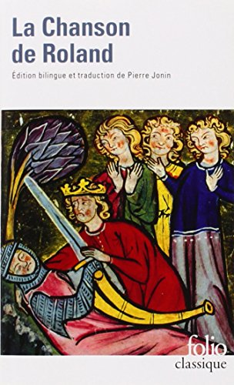
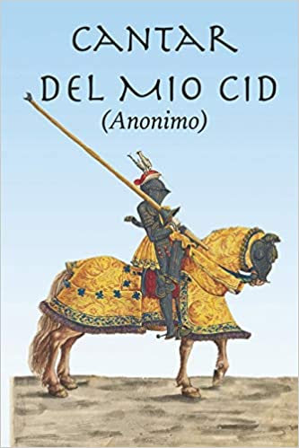
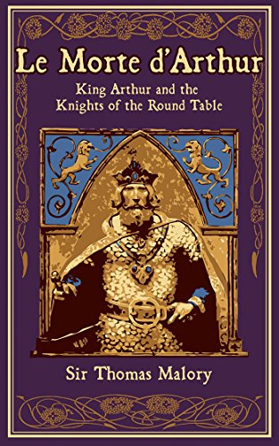
b) lovagregény
14-15. században népszerű
prózai forma (olvasásra szánt művek)
fő célja a szórakoztatás
pl.: Trisztán és Izolda

Slide 31
Válasszon ki egy középkori lovageposzt / lovagregényt, és készítsen róla összefoglaló vázlatot a felsorolt szempontok szerint!
Keletkezési idő:
Forma:
Cselekményidő:
Helyszín(ek):
Király:
Hős lovag(ok):
Ellenség(ek):
Későbbi feldolgozások (regény, film):
Cselekményváz:

Slide 32
Lovageposzok – összehasonlítás
 | Roland-ének | Trisztán és Izolda
Keletkezési idő | 11-12. sz. | 12. sz.
Forma | verses | verses
Cselekményidő | 778 | kora középkor
Helyszín(ek) | Ibériai-félsziget | Brit-szigetek (Wales, Írország)
Király | Nagy Károly | Márk
Hős lovag(ok) | Roland | Trisztán
Ellenség(ek) | Szaracénok, Ganelon gróf | írek, ármánykodó bárók

Slide 33
Roland-ének – Roland haldoklása
Érzi Roland, hogy halál vívja már,
fejéből szíve belsejébe száll.
Szaladva megy, hol fenyő árnya vár,
lefekszik, ahol zöldell a fűszál,
kardot és kürtöt két karjába zár,
feje büszkén Spanyolföld felé áll,
azért, hogy Károly majd, a nagy király,
meg mind a tábor, amely vele jár,
mondja: hódítóként érte halál.
Veri mellét, bűnért ne érje kár,
hódoló kesztyűt Istennek kínál.
Érzi Roland, hogy ideje betel,
Spanyolhont nézve csúcs hegyén hever,
egyik kezével ő mellére ver:
„Uram, sok nagy s kis bűnömért, mivel
megbántásodat akkor kezdtem el,
hogy megszülettem s mostan végzem el,
halálom percén, kérlek, könyörülj!”
Jobb kesztyűjét Istennek nyújtja fel:
angyalhad égből hozzá leröpül.
Arcával spanyol föld felé hanyatt
fekszik Roland gróf fenyőfa alatt,
fölidéz különb-különb dolgokat,
sok meghódította országokat,
frank földet, nyelvén szóló társakat,
nevelő urát, nagy Károly királyt,
s kik őt szerették, sok hű franciát.
Nem küzdheti le könnyét, sóhaját:
bánja bűnét, kéri egek Urát:
„Atyám, ki nem szólsz hazugságokat,
ki felserkentéd Lázár hűlt porát
és Dánielt is megoltalmazád,
védj engem is, űzd bűneim sokát,
veszélyben köztük lelkemet ne hadd!”
Nyújtja kesztyűjét, hódolást mutat,
kezéből szent Gábor átveszi azt.
Roland karjára ejti homlokát,
kezét kulcsolja, lelket elbocsát.
Küldi Isten hozzá arkangyalát
s a tengervésztől védő Szent Mihályt,
Szent Gábor is égből velük leszállt,
viszik gróf lelkét földről mennybe át.

Slide 34
Trisztán és Izolda Izolda siratja halott kedvesét
„Hogy halva látlak, Trisztánom,
Nem élhetek tovább, tudom.
Megölt értem a szerelem,
Engem pedig a gyötrelem,
Hogy nem jöhettem hamarabb
Meggyógyítani bajodat;
Hogy te halott vagy, kedvesem;
Meg nem vigasztal senki sem,
Föl nem vidíthat senki sem;
A szélvész átkozott legyen!
Miatta volt, hogy késlekedtem,
S időben hozzád nem jöhettem.
Ha partot érhetek elébb,
Új életet öntök beléd;
És gyöngéden beszélhetek
Kettőnk szerelméről neked,
Elmondhatom szomorúságunk,
Minden örömünk, boldogságunk,
Minden fájdalmunk, gyötrelmünk,
Mit csak okozott szerelmünk;
Felidézhetjük mind együtt
Sok csók és ölelés között.
Ha meg nem gyógyíthattalak,
Hát véled együtt meghalok;
Hogy nem jöttem hozzád időre,
És sorsod nem láttam előre,
S már csak holttested láthatom,
Hát véled egy italt iszom;
Értem vesztetted életed,
Kedveshez illően teszek:
És én is éretted halok.”
Trisztán teste mellé lerogy,
Csókolja ajkát, homlokát,
S oly szorosan öleli át,
Hogy egészen ajkán az ajka,
S lelkét az Úrnak visszaadja.
Ekképp mellette fekve hal meg
Fájdalmában, mit érte érzett;
Trisztán meghalt, úgy áhította,
S mert későn jött, meghalt Izolda.
Így halt Trisztán a szerelemtől,
S a szép Izold a gyötrelemtől.

Slide 35
Trisztán és Izolda (Joseph Bédier, 1900)
Trisztán gyermekévei (Rivalen és Blanchefleurt menyegzője, Trisztán születése, szülei halála, Rohalt és Gorvenal nevelik, elrablása, Márk király szolgálata Tintagelben, Morgan herceg megölése, visszatérés Cornwallba)
Amaz Írországi Morholt (Cornwall megsarcolása, Trisztán és Morholt párbaja, mérgezés és gyógyulás
Lánykérő az aranyhajú kedvesnél (Trisztán rosszakarói, Márk nősülési szándéka, Trisztán útja Weisefortba, a sárkány megölése, mérgezés és gyógyulás, Izolda kezének elnyerése
A varázsital (hajóút Tintagelbe, a szerelem fellángolása)
Brangien élete a jobbágyok kezében (Márk és Trisztán menyegzője, Brangien megölésének szándéka és megmenekülése)

Slide 36
A magos fenyőfa (a négy báró vádja, Trisztán elűzése, titkos találkák a fenyőfa alatt, Márk király megtévesztése)
Frocin , a törpe (Frocin tanácsa, a szerelmesek leleplezése)
Szökés a kápolnából (Trisztán és Izolda megmenekülése)
A moroisi erdőben (Husden kutya hűsége, Genelon megölése, Márk király irgalma)
Ogrin barát (Ogrin remete levele Márk királynak)
A kalandos gázló (Izolda visszafogadása, szerelmi zálog: Husden és a gyűrű, Trisztán elrejtőzése Orri erdőkerülőnél)
A tüzesvas-próba (Trisztán koldusruhában, Izolda igazolja magát Arthur király előtt)
Szól a fülemile (Denoalen és Godwin megölése)

Slide 37
A csodatevő csengettyű (Trisztán Gilanus wales-i udvarában, az óriás legyőzése és az elvarázslt kutya Izoldának ajándékozása)
Fehérkezű Izolda (Trisztán Britanniában: Hoel herceg és Riol gróf háborúja, Trisztán és Kaherdin barátsága, házasság Fehérkezű Izoldával)
Kaherdin (Trisztán és Kaherdin Tintagelben)
Lidáni Dinas (Izolda nem fogadja Trisztánt)
Bolond Trisztán (Trisztán bolond képében Izoldánál)
A halál (Trisztán betegsége, Fehérkezű Izolda bosszúja, a szerelmesek halála)

Slide 38
Lovagi líra
művelői: királyok, főurak, lovagok, vándordiákok (dalnokversenyek)
a) trubadúrok (DK-Franciaország, Provance → provanszál / okcitán nyelv)
b) minnesängerek (német területek → ófelnémet nyelv)
elsősorban szerelmi költészet, két fajtája:
az ellenállhatatlan szépségű, elérhetetlen, előkelő férjes asszony iránti hódolat kifejezése, eszményítés és távolságtartás („hohe Minne”)
szókimondó, beteljesülő szerelem („niedere Minne”)
formai követelmények (kötött szótagszám, rímképlet)

Slide 39
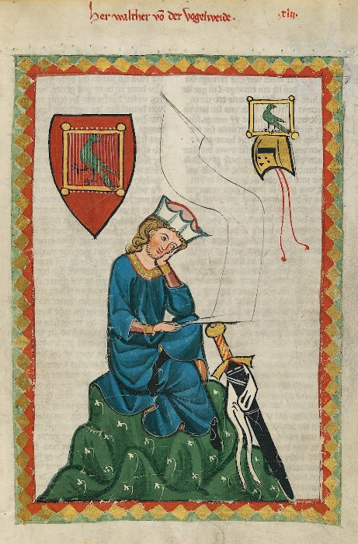
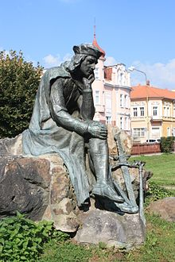
Walter von der Vogelweide (1170 k. – 1230 előtt)
a legismertebb minnesänger
Babenbergi Frigyes udvarában
II. Frigyes császár szolgálatában
túllép a sablonokon → egyéni, eredeti hang
kölcsönös szerelem vágya
bravúros verselési technika

Slide 40
Ó jaj, hogy eltűnt minden
Ó jaj, hogy eltűnt minden, hogy hullt le évre év! Éltem valóban én, vagy álmodtam itt elébb? Amit valónak hittem, nem volt talán sehol? Mély álom ringatott el, csak nem tudom mikor. Most íme fölriadtam és oly idegen, mit úgy ismertem én még, akár a tenyerem. Az emberek s a táj, amelyet úgy szerettem, gyerekkorom kalandos vidéke ismeretlen. Ki akkor víg barát volt, ma sír felé hajol, erdőt irtottak erre, amott bedőlt major; s ha régi patakunk is másképpen folyna itt, mint hontalan, csak nézném eltűnő fodrait. Akikre ismerősként gondoltam még tavaly, alig köszönnek s mindent betölt a baj s a jaj. Úgy foszlik semmivé most a boldog és merész gyerekkor, mint a tenger vizére mért ütés örökre már, ó jaj!

Slide 41
Ó, jaj, hogy élnek itt most az ifjú emberek! Bűnbánat nincs szivükben s mind gondok közt remeg és mind aggódik folyton: így élni jó talán? e bús világban, látom, senki sem vidám. Nincsen tánc, sem ének, gond marta szerteszét, keresztény ember még ily gyászosan nem élt, az asszonyok fejéke régen nem ragyog, parasztgúnyát viselnek büszke lovagok. Haraggal írt levélben intett meg minket Róma, örömünk nincs s a bánat oly szívet szaggató ma, hogy teljesen kifáraszt (jól éltünk hajdanán!) s most mintha régi kedvünk búra váltanám. Az égi vadmadár is bánatos felettem, csodálható-e hát, hogy én is csüggedt lettem? S mit mondtam vén bolond most sok bajom között? Aki gyönyörben él itt, mennyekben lesz számüzött, örökre már, ó jaj!

Slide 42
Ó jaj, mi édes volt, mind megromolt hát mégis! A mézben látom én ma már lebegni az epét is. Kívül fehér, piros, zöld a világ s dalra vár, de bévül úgy sötétlik, mint a rossz halál, s kit látszat csábított csak, az majd vigaszra lel, a földi bűnt bűnhődés, vezeklés oldja fel. Lovagok, a vezeklés, ez itt a dolgotok, sisaktok jó s a páncél, a csuklóvas forog, megszentelt kardotok van és pajzsotok kemény. Adná az Úr, hogy méltó lennék a győzelemre én! Akkor, bár oly szegény vagyok búsás zsold várna rám, mert nem birtokra vágyom, aranyra sem ma már, az üdvök koronája örökre szívem vágya, egy zsoldos elnyerheti, markában ott a dárda. Ha átkelhetnék én a szent hadak hajóival, a vízen zsoltárt zengenék és már nem azt, hogy: jaj! azt már sosem, hogy: jaj!

Slide 43
A hársfaágak csendes árnyán
helyzetdal: egy lány elbeszélése az éjszakai találkáról
világgá kiáltaná örömét ↔ titkolnia kell
csalogánymotívum (az első és utolsó strófában)
Ó jaj, hogy eltűnt minden
elégia: az idősödő beszélő panasza az idő múlása miatt
ellentétek:
örömteli múlt (ifjúság) ↔ sivár jelen (öregség)
álom ↔ valóság
régi értékek ↔ romlott világ
megtört sorok → zaklatottság
megoldás:
a) lovagi eszmény: keresztes háborúban való részvétel vágya
b) vallásos hit: túlvilági jutalom elnyerésének vágya

Slide 44
Vágánsköltészet
12-13. században virágzó világi költészet
vágáns (goliard): vándordiák, szökött pap vagy szerzetes → képzettség, szellemi függetlenség
főleg latin nyelvű, ismeretlen szerzőktől származó művek
feudális társadalmi rend, egyház, hatalom, tekintélyelvűség, romlott erkölcsök, pénzéhség, műveletlenség bírálata
életöröm, fiatalság, szerelem és mámor dicsérete
gúnyos, panaszos vagy lázadó hang, profán stílus
változatos versformák (gyakoriak a refrének, rímek) → énekversek (sokszor ismert dallamra írják, zenei kísérettel adják elő)

Slide 45
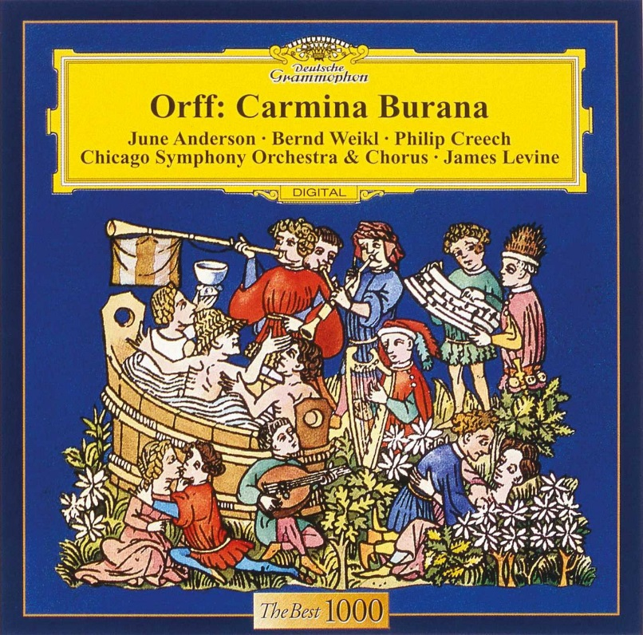
Carmina Burana (13. sz.)
a benediktbeuerni bencés kolostorban találták meg
több mint 200 diákéneket tartalmazó gyűjtemény
főként latin, részben francia és német nyelvű
Carl Orff megzenésítette
legismertebb művek:
Gaudeamus igitur…
Ó, Fortuna
Félre, könyvek, doktrinák
Míg kocsmában jól időzünk

Slide 46
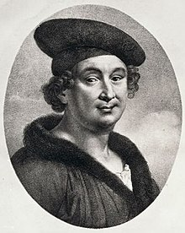
Francois Villon (1431–1463?)

Slide 47
Élete
szegény család, apját korán elveszti, jómódú párizsi nagybátyja, Guillaume de Villon taníttatja
beiratkozik a párizsi egyetemre (Sorbonne) → baccalaureus, majd magister, de magasabb fokozatot nem szerez
százéves háború vége: nyomor, rablóbandák (pl.: „kagylósok”) → Villon is bujdosik, többször börtönbe kerül (halálosan megsebesít egy papot, kifosztják a teológiai fakultás pénztárát stb.)
Blois-ban Charles d’Orléans herceg vendégeként részt vesz az ottani költői versenyen
(1461) az orléans-i püspök börtönében raboskodik, de kegyelmet kap a királytól
(1462) ismét letartóztatják, halálra ítélik → ismét kegyelmet kap, de 10 évre száműzik Párizsból, majd eltűnik…

Slide 48
Költészete
személyes líra
változatos hangnem: vágánsköltészet + lovagi líra elemei
ellentétekből fakadó feszültség:
társadalmi normák elleni lázadás vallásos hit hedonizmus, életöröm bűnbánat halálfélelem
magyar fordítások, átköltések
Szabó Lőrinc
Vas István
Faludy György
Mészöly Dezső

Slide 49
Hagyaték / Kis Testamentum (1456)
a kollégiumi betörés után, Párizs elhagyása miatti bánatában írja
még csak 25 éves, de „végrendeletet” ír
nem létező örökségét osztja szét barátai és ellenségei között
40 oktáva
(oktáva: nyolc szótagos sorokból álló nyolcsoros versszak, rímképlete: abab bcbc)

Slide 50
Nagy Testamentum (1461)
börtönből való szabadulása után írja
173 oktáva + 15 ballada (+ egyéb versek)
1–70. oktáva: lírai önéletrajz, vallomás, visszatekintés → önvád elhibázott élete miatt, bűnbánat és mentegetőzés (ifjúkorára, szegénységére hivatkozik)
70–173. oktáva: tényleges testamentum, melyet Frémin nevű (fiktív) íródeákjának diktál
(ön)ironikus, gúnyos végrendelkezés a semmiről, nem létező javairól
körképet ad a korabeli Párizsról, a középkor világáról

Slide 51
bízik az isteni irgalomban
mulandóság, halál motívuma: haláltánc-ének
Haláltánc (dans macabre)
jellegzetes középkori műfaj (13–14. sz.): irodalomban, képzőművészetben, zenében, drámajátékban is megjelenő allegorikus ábrázolás
pestisjárványok → tömeges halál tapasztalata
a megszemélyesített halál társadalmi különbségre és korra való tekintet nélkül utolsó táncra hívja és elragadja az embert → a halálban mindenki egyenlővé válik („memento mori”)
erényes és bűnös élet szembeállítása
motívum továbbélése (Madách, Arany János, Liszt Ferenc stb.)

Slide 52
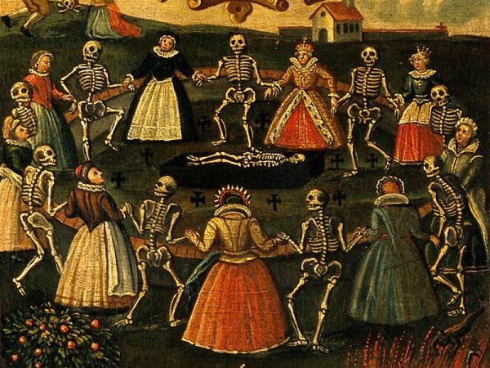
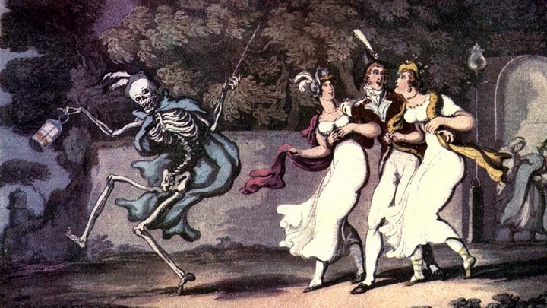
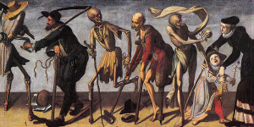
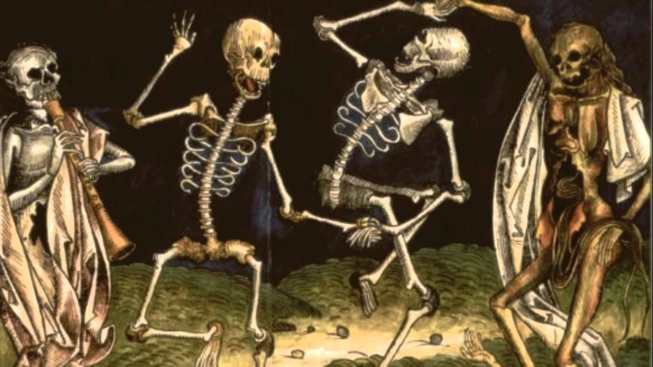

Slide 53
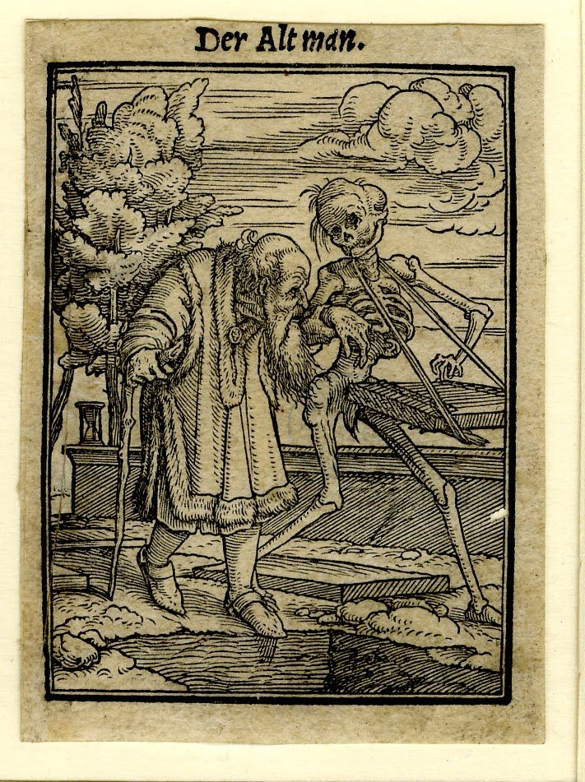
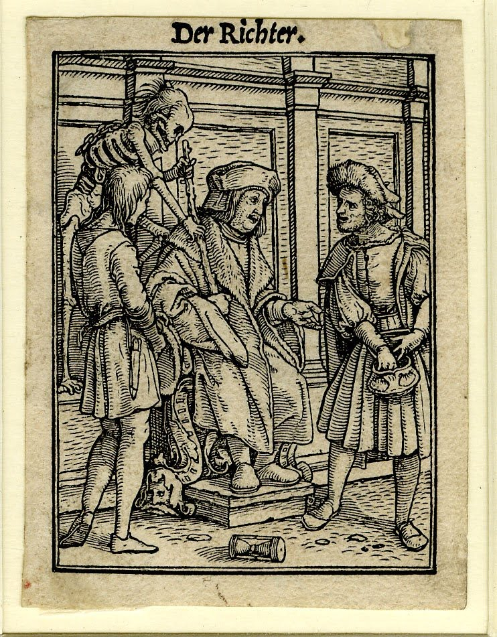

Slide 54
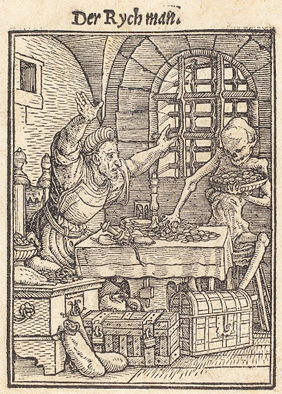
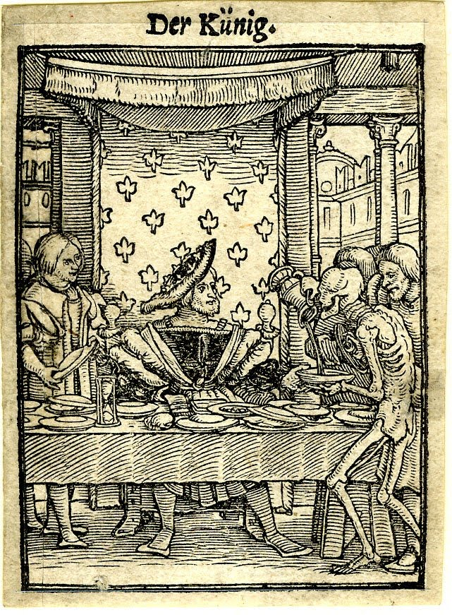

Slide 55
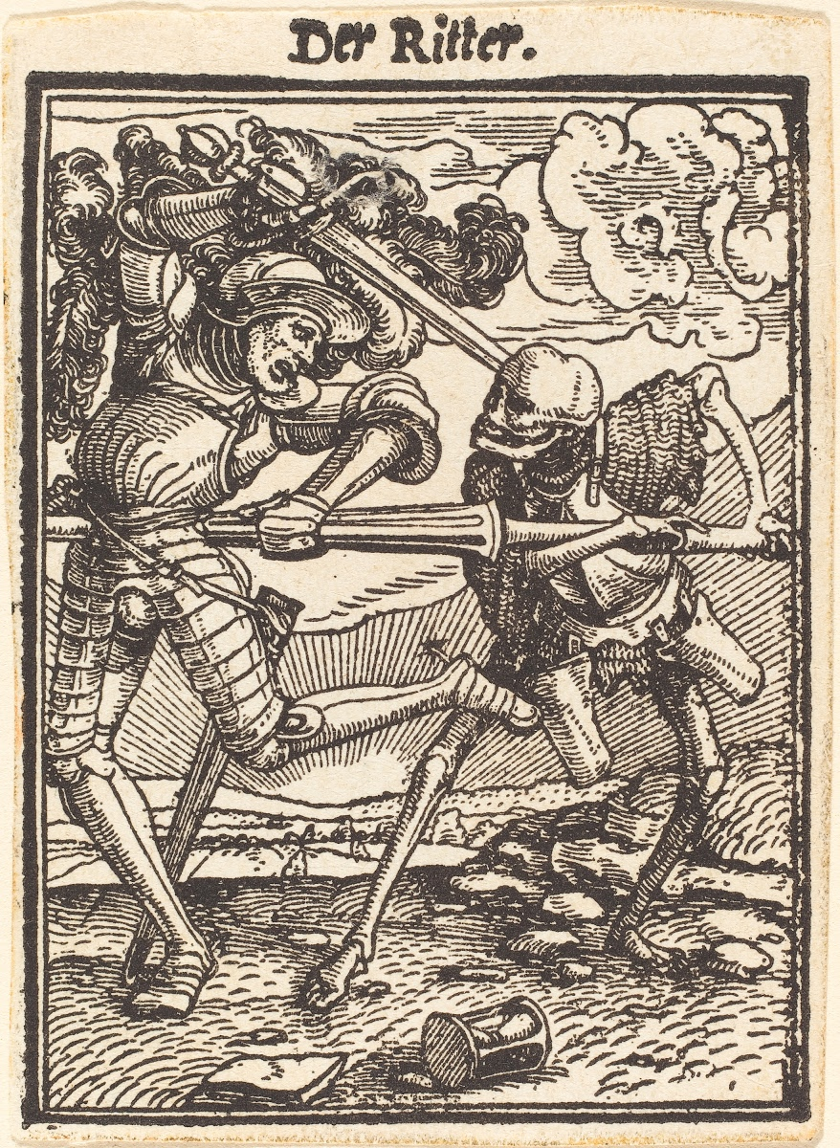
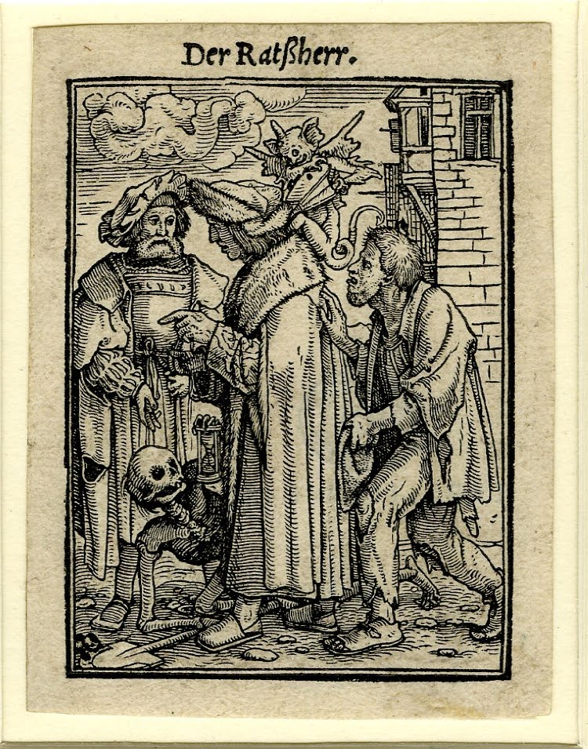

Slide 56
Balladák
provanszál eredetű műforma (ballare ‘táncolni’ → ballade ’táncdal’)
betétversek, eredetileg nincs címük
refrén (a mondanivaló sűrített összegzése)
akrosztichon (névrejtés): a sorkezdő betűk (versfő) összeolvasva értelmes szót adnak ki (pl.: Villon, Marthe)
Egyszerű ballada:
- 4 vsz.: 3 oktáva (vagy 3 tízsoros strófa) + ajánlás (4-6 soros, Herceg / Fejedelem megszólítás)
b) Kettős ballada:
- 6 vsz., általában nincs ajánlás

Slide 57
Legfontosabb balladái:
Ballada tűnt idők asszonyairól
A szép fegyverkovácsné balladája
Ballada, melyet édesanyja kérésére készített a költő, hogy imádkozhassék Miasszonyunkhoz
Jó tanítás balladája a rossz életűeknek
Ballada a Vastag Margot-ról
Ellentétek balladája
Záróballada
Epitaphium (Az akasztottak balladája)

Slide 58
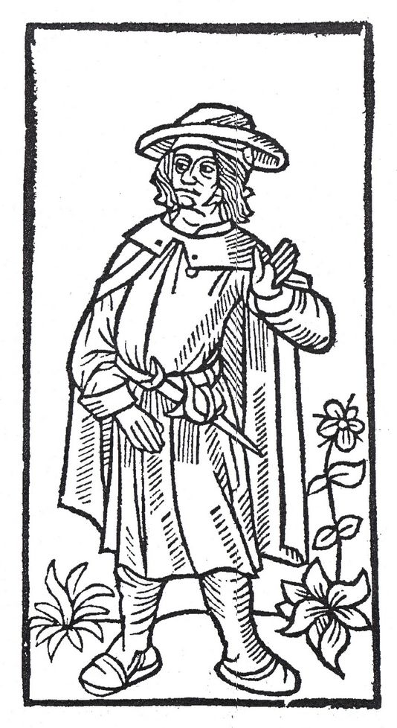
NÉGYSOROS VERS, melyet Villon halálítélete szélére írt
Francia vagyok Párizs városából, mely lábam alatt a piszkos mélybe vész, s most méterhosszan lógok egy nyárfaágról, és nyakamon érzem, hogy seggem míly nehéz.
(Faludy György)

Slide 59
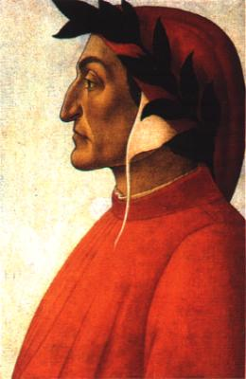
Dante Alighieri (1265, Firenze – 1321, Ravenna)

Slide 60
Élete
9 éves korában a firenzei templomban megpillantja Beatrice Portinarit → életre szóló élmény (bár Beatrice később férjhez megy, majd fiatalon meghal)
bolognai egyetem (jogi, retorikai, orvosi, művészeti tanulmányok)
felesége Gemma Donati
bekapcsolódik a firenzei politikai életbe, Firenze priorja lesz
guelfek (pápapártiak) ↔ ghibellinek (császárpártiak)
fekete guelfek ↔ fehér guelfek (→ Dante a fehérekhez csatlakozik)
(1302) távollétében a fekete guelfek vagyonelkobzásra és máglyahalálra ítélik, házát lerombolják → száműzetés (de ekkor írja legnagyobb műveit!) → Ravennában hal meg („florentini natione, non moribus”)
első életrajzát Boccaccio írja meg

Slide 61
Munkássága
a) Új élet (Vita nuova)
versben és prózában (prosimetro) írt „lírai regény”, vallomásos önéletírás
Beatrice iránti eszményi szerelmének története
„édes új stílus” (dolce stil nuovo):
a szerelmet filozófiai és vallásos tartalommal tölti meg: a szerelem minden erény forrása, a szellemi és erkölcsi tökéletesedéshez vezető út, általa az ember Istenhez kerül közelebb
b) Lakoma (Convivio)
bölcseleti-tudományos értekezés (Aquinói Tamás és a skolasztika hatása)
az ember a tudás révén közelíthet Istenhez
c) Az egyeduralom (Monarchia)
latin nyelven írt állambölcseleti mű
keresztény világbirodalom ideája (központja Róma): egymástól független császári (világi) és pápai (lelki) hatalom

Slide 62
d) Isteni színjáték (Divina Commedia)
Babits szerint a világirodalom legnagyobb költeménye
1307 és 1320 között született olasz nyelven (toszkánai nyelvjárásban) → olasz irodalmi nyelv megteremtése!
eredeti címe: Commedia (mert rosszul kezdődik, de szerencsésen ér véget)
műfaji keveredés: epikus keretbe foglalt allegorikus filozófiai költemény
versforma: tercina (háromsoros strófa, 10-11 szótagos jambikus sorok, rímképlete: aba – bcb – cdc stb.)

Slide 63
a beszélő misztikus túlvilági utazása
3 nagy egység (cantica):
Pokol (Inferno)
Purgatórium (Purgatorio, tisztítótűz)
Paradicsom (Paradiso)
bevezető + 3 x 33 ének = 100 ének (canto)
a „birodalmak” a Föld középpontján áthaladó függőleges tengely körül helyezkednek el (ptolemaioszi világkép)
mindhárom birodalom 3 részből áll: 9 kör, 9 gyűrű (erkély), 9 ég (szféra)
számmisztika: 3 ~ Szentháromság, 9 ~ Beatrice

Slide 64
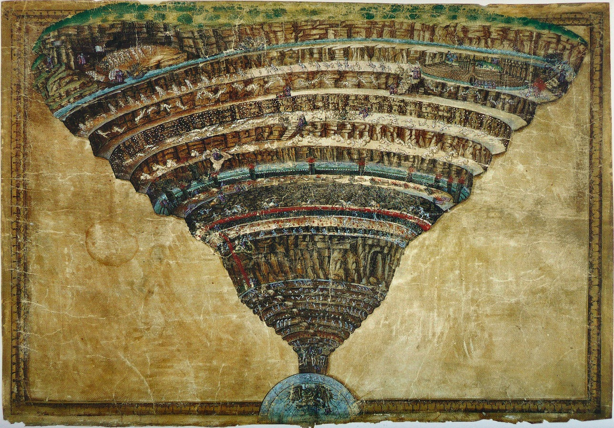

Slide 65
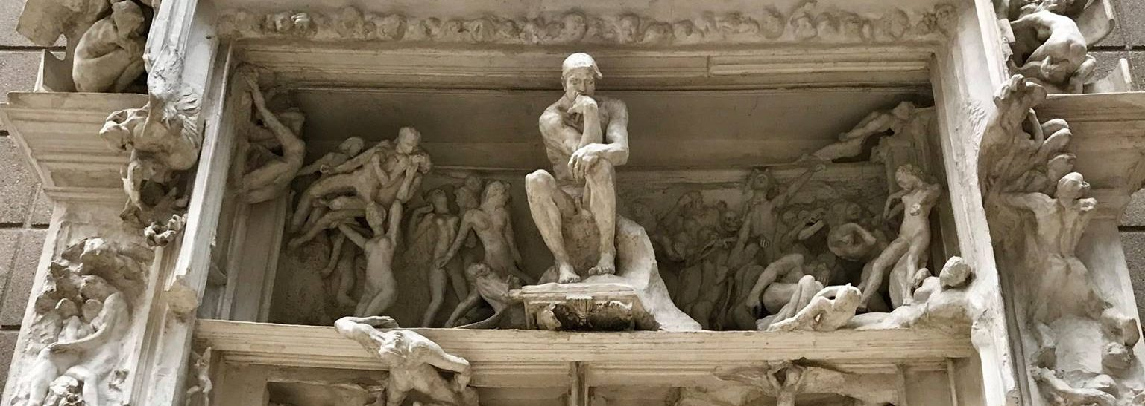
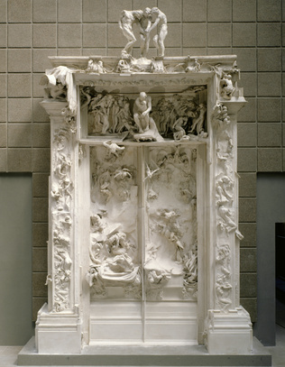
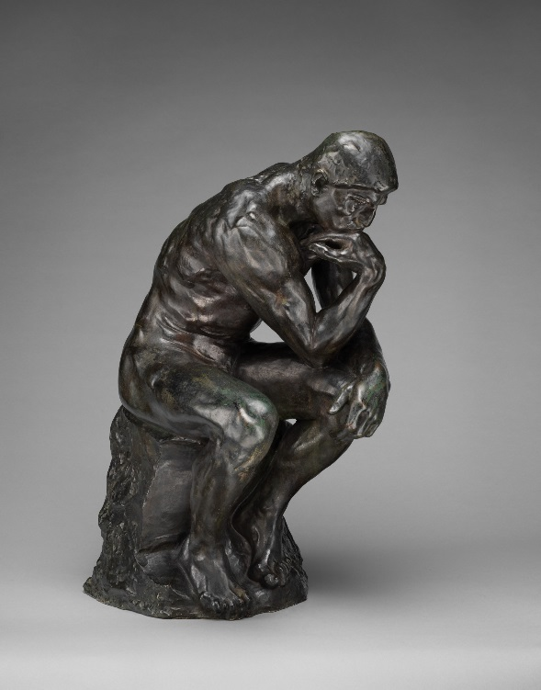

Slide 66
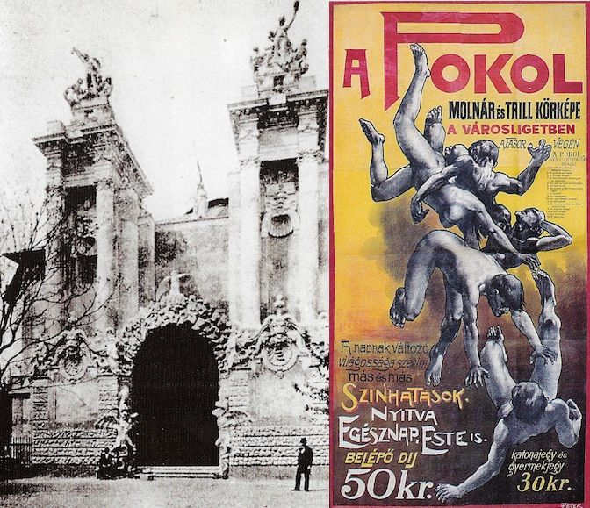

Slide 67
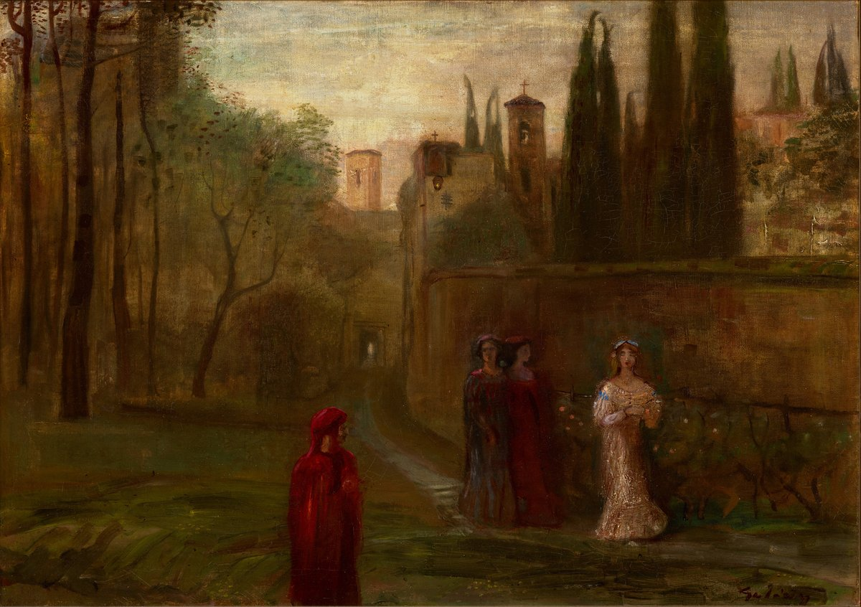

Slide 68
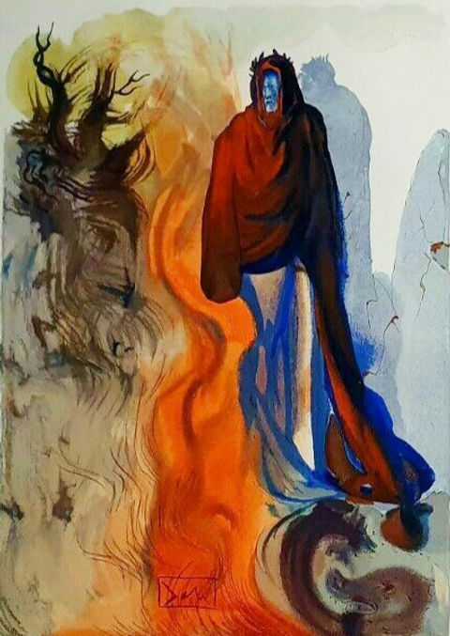
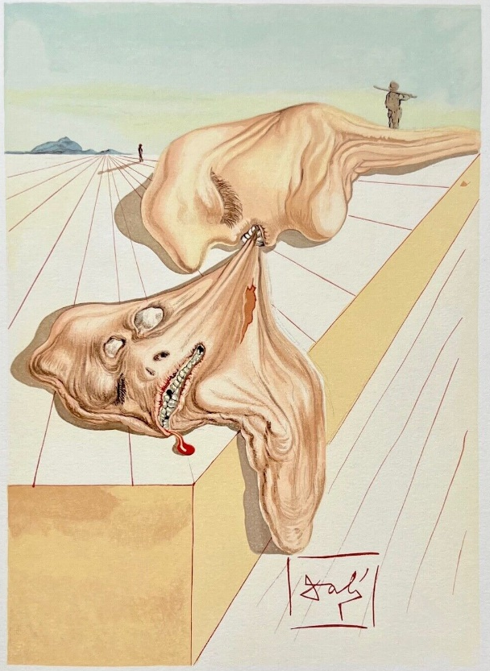
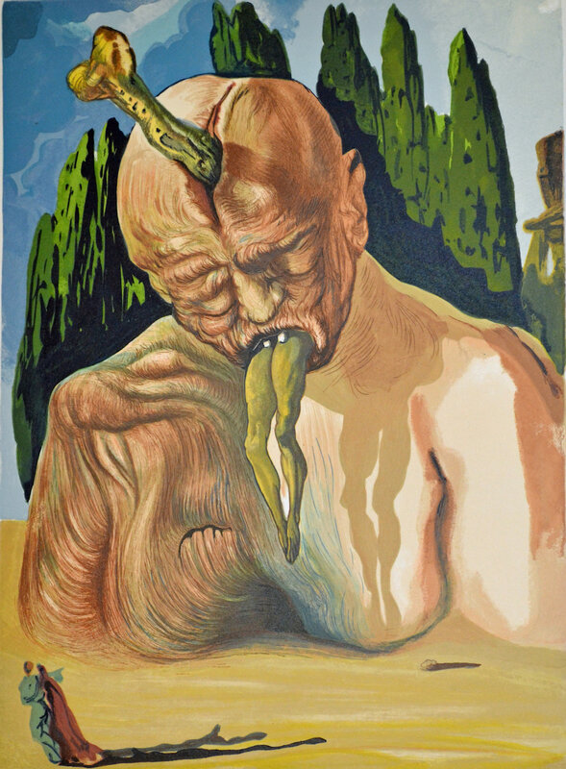
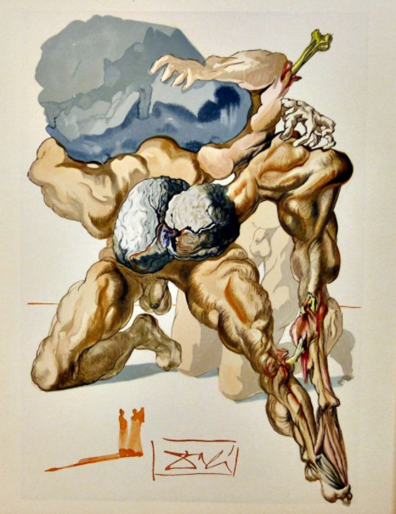
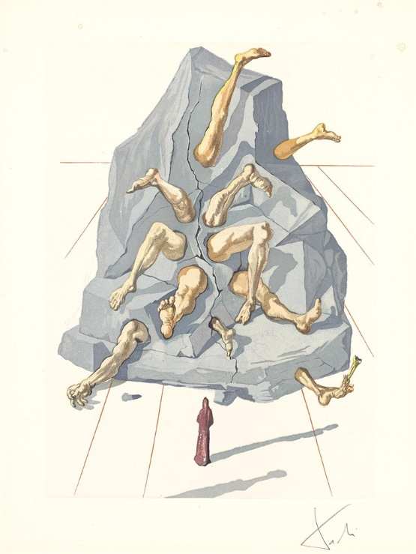
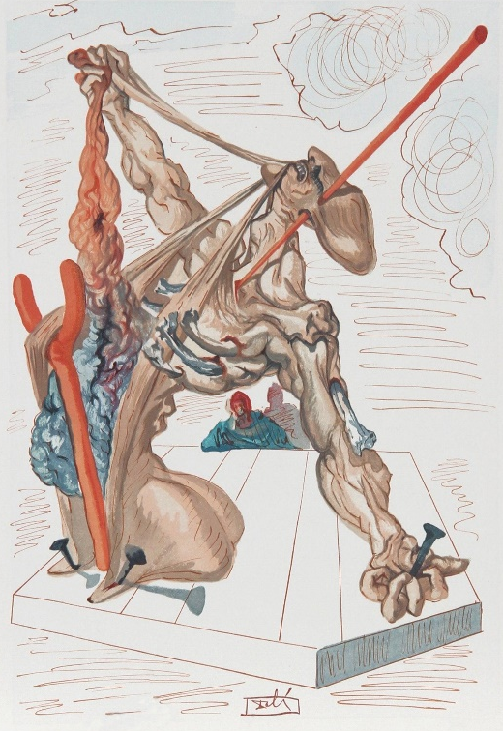

Slide 69
„a középkor enciklopédiája”:
antik mitológia
filozófia összegzése,
középkori teológia egységes világképpé
irodalmi, történelmi, formálása
természettudományos
ismeretek
mitológiából, történelemből és a 13-14. századi Itáliából vett szereplők

Slide 70
hatalmas misztikus vízió, amely során az utazó számára feltárul a világmindenség isteni rendje
allegorikus jelentése van ~ lelki utazás, a megtisztulás és üdvözülés útja
a költemény forrása: isteni sugalmazás → a költő mint látnok, akinek küldetése a látottak lejegyzése

